Slide 1
স্বাগতম

Slide 2
শিক্ষক পরিচিতি
মোঃ মোস্তাফিজার রহমান
সহকারী শিক্ষক(ইসলাম ধর্ম)
চুহড় উচ্চ বিদ্যালয়
মিঠাপুকুর, রংপুর।

Slide 3
পাঠ পরিচিতি
শ্রেণিঃ ৮ম
বিষয়ঃ ইসলাম ও নৈতিক শিক্ষা
অধ্যায় : দ্বিতীয় অধ্যায়
পাঠ : 0৮
সময়ঃ ৪০ মিনিট

Slide 4
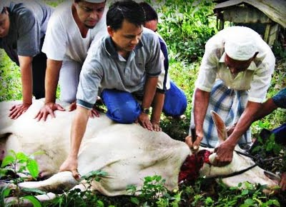
ছবিটি লক্ষ্য কর

Slide 5
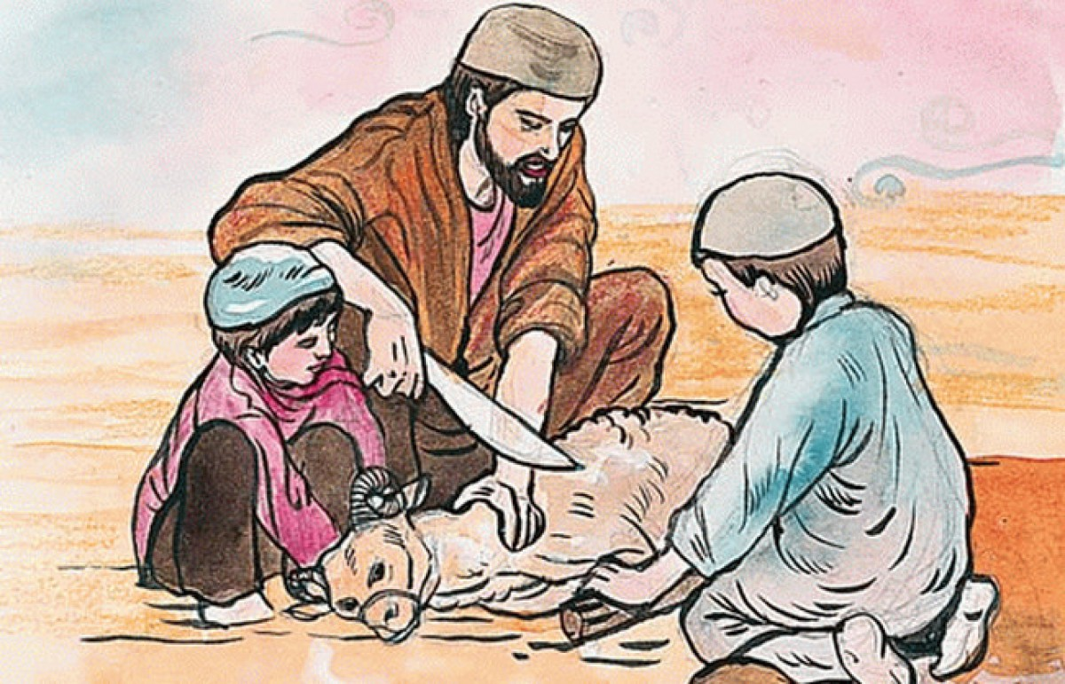

Slide 7
শিখনফল
কুরবানি কি বলতে পারবে
কি কি পশু দ্বারা কুরবানি করা যায় তা বর্ণনা করতে পারবে
কুরবানির শিক্ষা ব্যাখ্যা করতে পারবে

Slide 8
কুরবানি
আরবি করব বা কুরবান (قرب বা قربان ) শব্দটি উর্দূ ও ফার্সীতে (قربانى )কুরবানি নামে রূপান্তরিত। এর অর্থ হলো-নৈকট্য বা সান্নিধ্য।
কুরআনুল কারিমের কুরবানির একাধিক সমার্থক শব্দের ব্যবহার দেখা যায়। نحر অর্থে।
আল্লাহ বলেন, فَصَلِّ لِرَبِّكَ وَانْحَرْ ‘
সুতরাং আপনি আপনার প্রতিপালকের জন্য নামাজ এবং কুরবানি কুরবানি করুন।

Slide 9
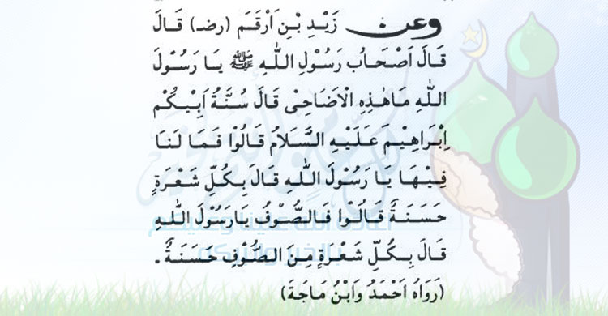
কুরবানি

Slide 10
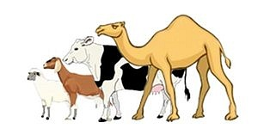
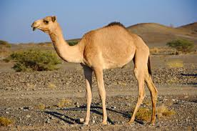
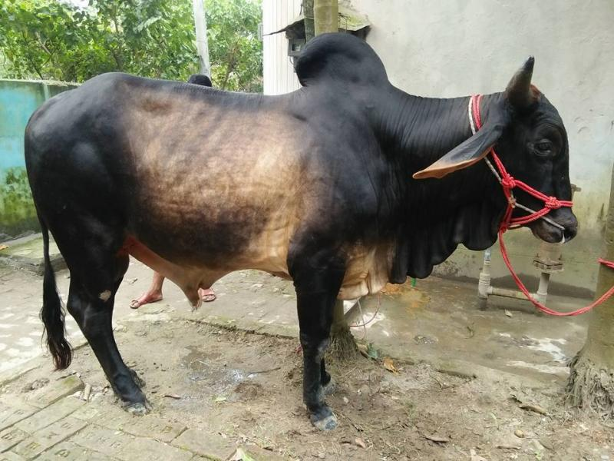
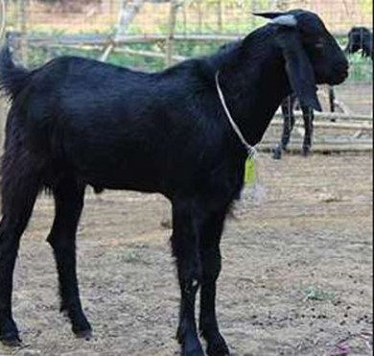
ছবিগুলো লক্ষ্য কর
উট
উট,গরু,ছাগল,ভেড়া
গরু
ছাগল

Slide 11
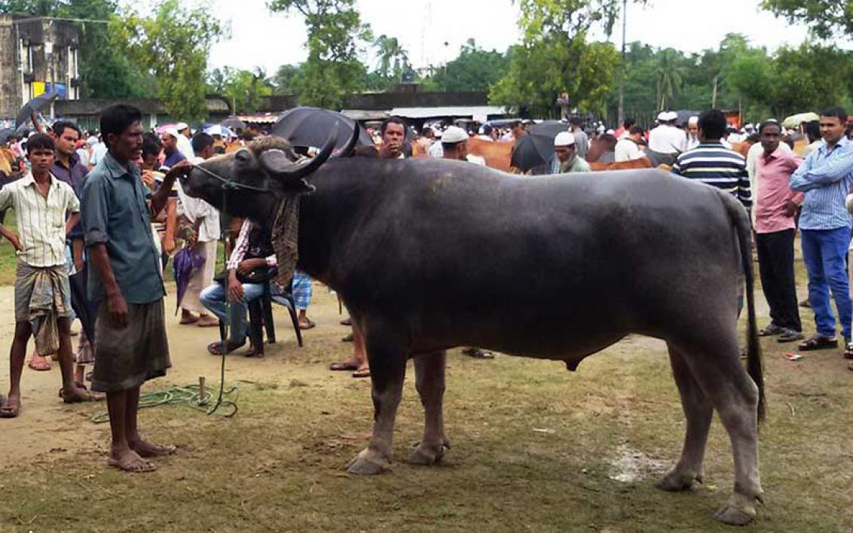
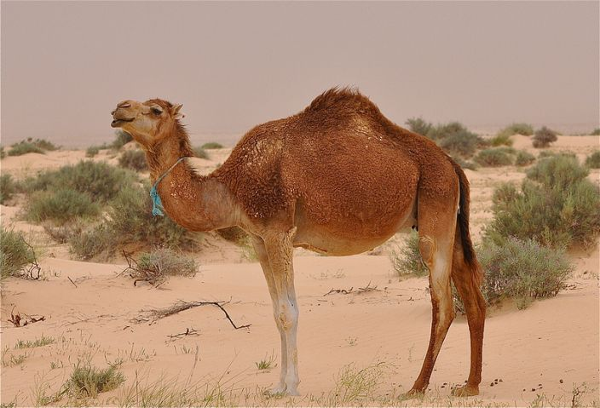
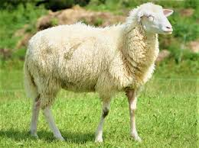
ছবিগুলো লক্ষ্য কর
মহিষ
উট
ভ্যারা

Slide 12
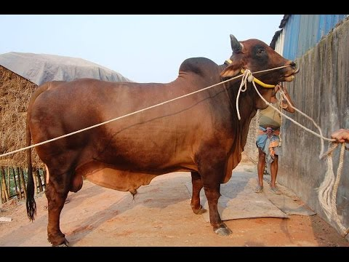
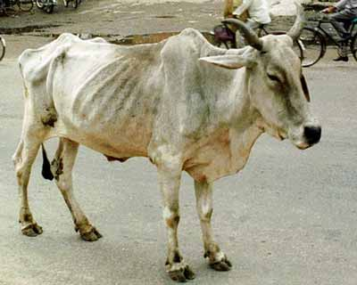
ছবিগুলো লক্ষ্য কর
সুস্থ-স্ববল গরু
রুগ্ন গরু

Slide 13
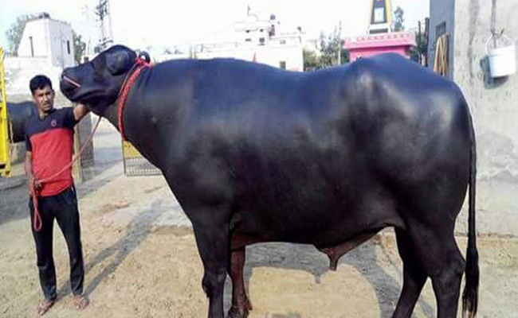
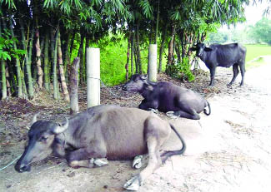
ছবিগুলো লক্ষ্য কর
সুস্থ স্ববল মহিষ
রুগ্ন দুর্বল মহিষ

Slide 14
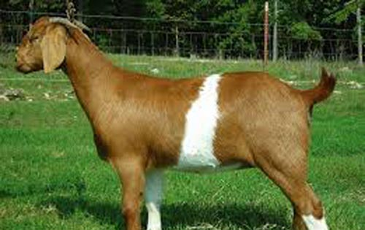
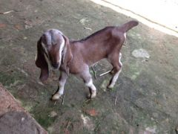
ছবিগুলো লক্ষ্য কর
প্রাপ্ত বয়স্ক পশু
অপ্রাপ্ত বয়স্ক পশু

Slide 15
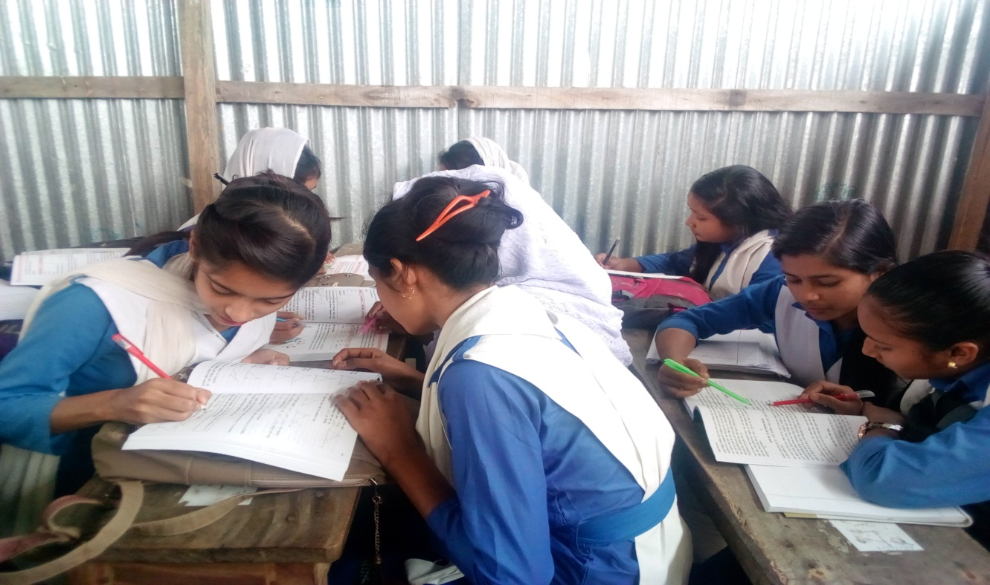
দলগত কাজ

Slide 16
কুরবানির শিক্ষা

Slide 17
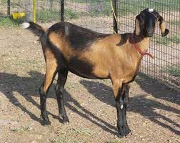
মুল্যায়ন
কুরবানির জন্য কত বছর হতে হবে ?
কুরবানির জন্য বয়স কত বছর হতে হবে ?
3. কুরবানির জন্য কত বছর হতে হবে ?
১ বছর
২ বছর
৫ বছর

Slide 18
বাড়ির কাজ
“শুধু পশু কুরবানিই নয় আত্মত্যগই কুরবানির উদেশ্য’’ লাইনটুকু বিশ্লেষন করে আনবে।

Slide 19
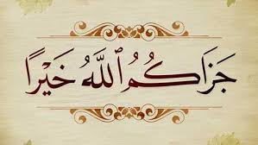
সবাই কে ধন্যবাদ

